Slide 1
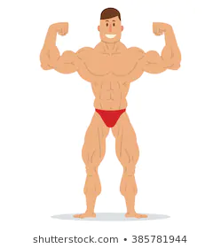
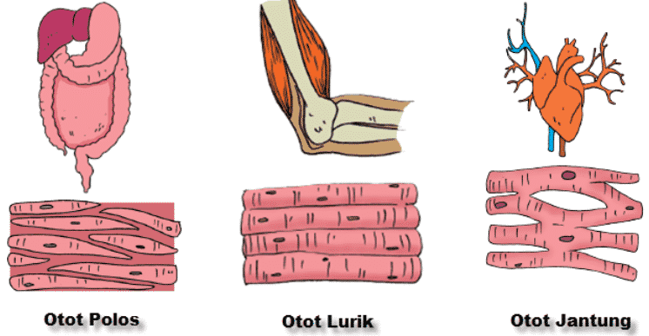
Struktur Otot
Fibria kaswinarni

Slide 2
Pokok bahasan
Struktur Otot :
Serat otot (muscle fiber)
Miofibril
Filamen tebal dan tipis (aktin dan miosin)
Garis A,H,M,I,Z
Sarkomer
Titin - elastisitas
Jembatan Silang (Cross bridges)
Miosin, aktin, tropomyosin, troponin

Slide 3
otot
Merupakan kelompok jaringan terbesar di tubuh
Ada tiga jenis otot :
Otot rangka
Membentuk sistem otot
2. Otot Jantung
Hanya ditemukan di jantung
Otot polos
Muncul di seluruh sistem tubuh sebagai komponen organ dan tabung berongga, cth : organ-organ pencernaan, reproduksi, respirasi, sirkulasi

Slide 4
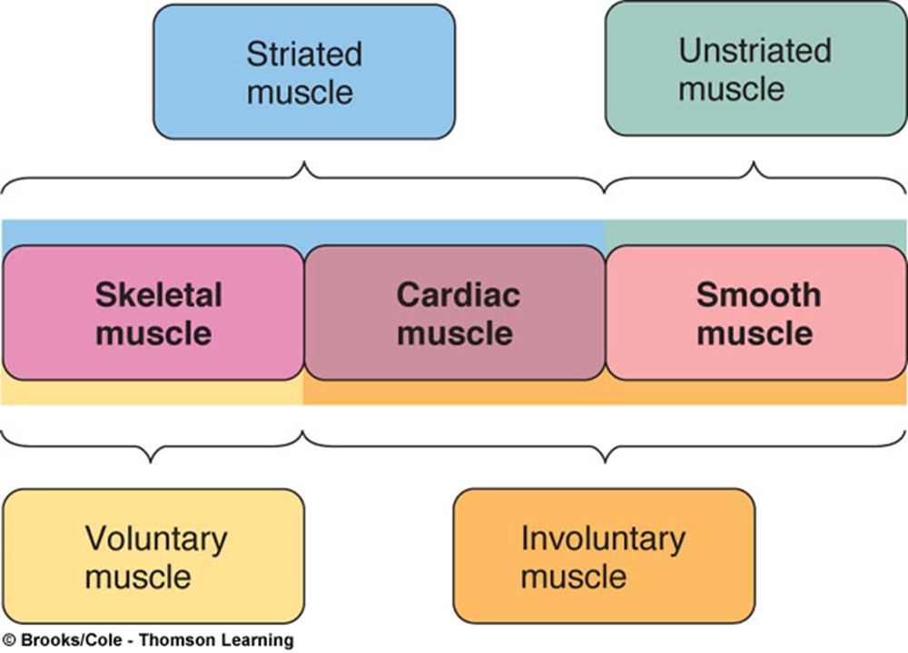
Kategori otot

Slide 5
Struktur otot rangka
Otot terdiri dari sejumlah serat otot yang terletak sejajar satu sama lain dan disatukan oleh jaringan ikat
Sel otot rangka tunggal dikenal sebagai serat otot
- Multinuklear
- Besar, memanjang dan berbentuk silinder
- Serat biasanya memanjang seluruh panjang otot

Slide 6
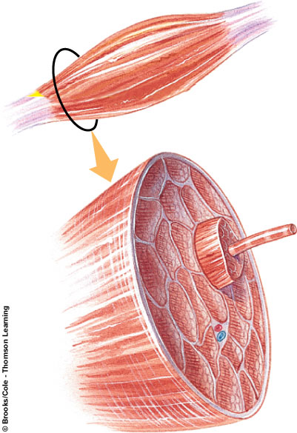
Muscle
Tendon
Muscle fiber
(a single
muscle cell)
Connective
tissue

Slide 7
Struktur otot rangka
Miofibril
- Elemen kontraktil dari serat otot
- Adanya alur yang teratur dari filamen tebal dan tipis :
1. Filamen tebal - miosin (protein)
2. Filamen tipis - aktin (protein)
- Dilihat secara mikroskopis, myofibril menampilkan pita gelap (pita A) dan pita terang (pita I) bergantian yang memberikan tampilan garis-garis

Slide 8
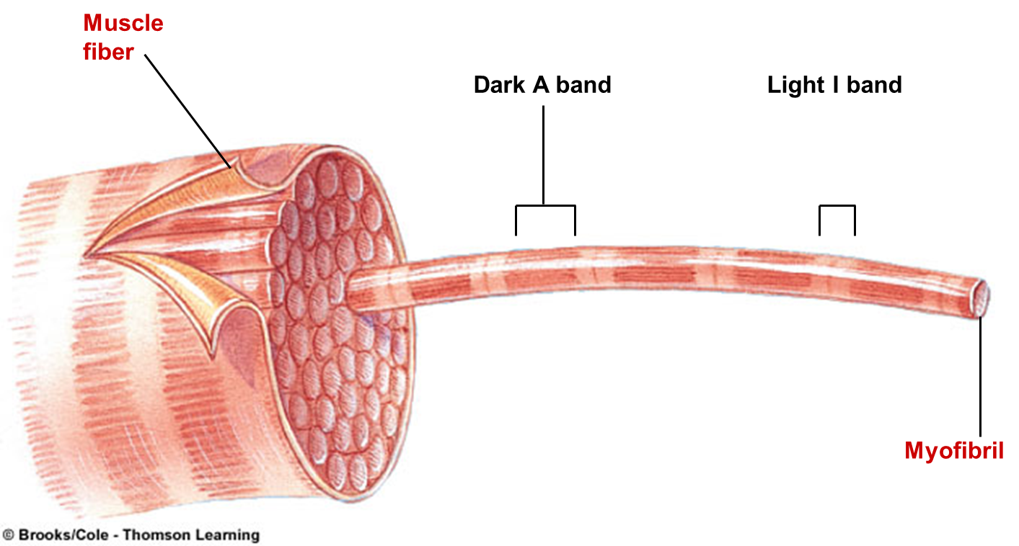

Slide 9
Struktur otot rangka
Sarkomer
Unit fungsional otot rangka
Ditemukan di antara dua garis Z (menghubungkan filamen tipis dari dua sarkomer yang berdampingan)
Bagian-bagian sarkomer :
Pita A
Terbuat dari filamen tebal bersama dengan bagian filamen tipis yang tumpang tindih di kedua ujung filamen tebal

Slide 10
2. Zona H
Area yang lebih terang di tengah pita A yang tidak terjangkau oleh filamen tipis
3. Garis M
Memanjang secara vertikal di tengah pita A di tengah zona H
4. Pita I
Terdiri dari sisa bagian dari filamen tipis yang tidak menonjol ke dalam pita A.

Slide 11
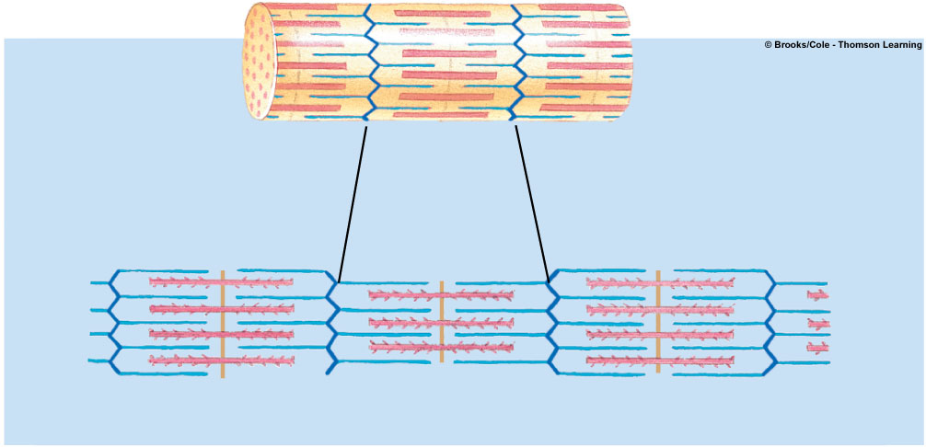
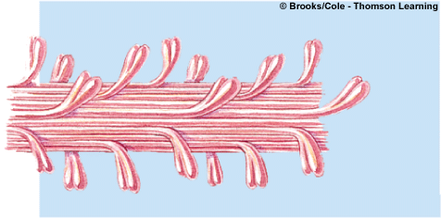
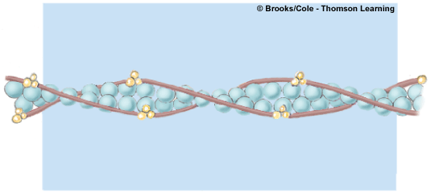
Z line
A band
I band
Portion
of myofibril
M line
H zone
Sarcomere
Thick filament
A band
I band
Thin filament
Cross
bridges
M line
H zone
Z line
Myosin
Actin
Thick filament
Thin filament
Fig. 8-2, p. 255

Slide 12
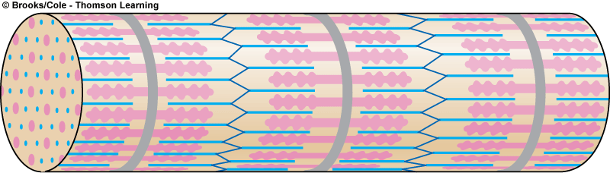
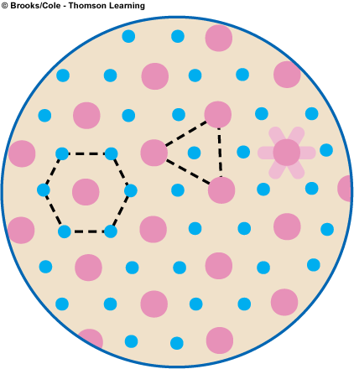
I band
A band
I band
Cross bridge
Thick filament
Thin filament
Fig. 8-4, p. 256

Slide 13
miosin
Komponen dari filamen tebal
Molekul protein terdiri dari dua subunit identik yang berbentuk seperti tongkat golf
- Bagian ekor (tail) protein saling menjalin seperti batang-batang stik golf yang dipilin satu sama lain
- Bagian globular (head) menonjol di satu ujung
Kedua paruh masing-masing filamen tebal adalah bayangan cermin yang dibentuk oleh molekul-molekul miosin yang terletak memanjang dalam susuna bertumpuk teratur dengan ekor mengarah ke bagian tengah filamen dan kepala globular menonjol keluar pada interval teratur

Slide 14
miosin
Kepala-kepala ini membentuk jembatan silang (cross bridge) antara filamen tebal dan tipis.
Setiap jematan silang memiliki dua tempat penting bagi proses kontraksi otot, yaitu :
1. suatu tempat untuk mengikat aktin
2. suatu tempat miosin ATP-ase (pengurai ATP)

Slide 15
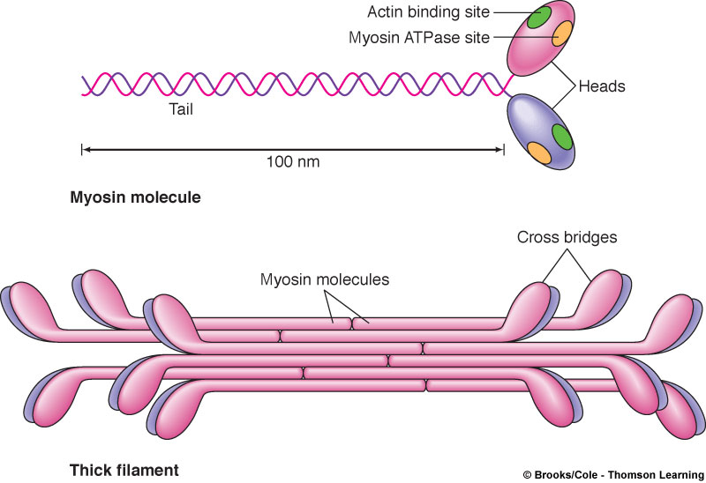
Struktur dan susunan miosin yang membentuk filamen tebal

Slide 16
aktin
Aktin adalah komponen struktural utama filamen tipis
Filamen tipis, terdiri dari 3 filamen, yaitu :
Molekul Aktin
Struktural utama filamen tipis
Berbentuk bulat
Molekul-molekul aktin membentuk tulang punggung filamen tipis yang disatukan menjadi 2 untai seperti berpuntir, seperti dua untai kalung mutiara yang dipilin satu sama lain
Satu molekul aktin memiliki suatu tempat pengikatan khusus utk melekatnya jembatan silang miosin
Pengikatan molekul aktin dan miosin di jembatan silang menyebabkan kontraksi otot yang memerlukan energi. Sehingga aktin dan miosin sering disebut sebagai protein kontraktil

Slide 17
Miosin dan aktin tidak khas untuk sel otot, tetapi kedua protein ini lebih banyak dan lebih teratur di sel otot

Slide 18
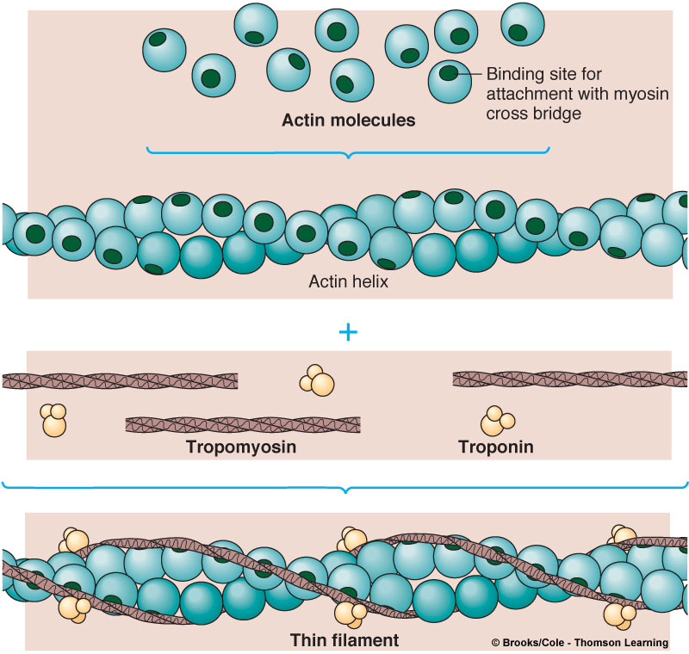
Komposisi filamen tipis

Slide 19
aktin
2. Molekul Tropomiosin
Merupakan protein mirip benang yang terbentang dari ujung ke ujung disamping alur spiral aktin
Pada posisi ini, tropomiosin menutupi bagian aktin yang berikatan dengan jembatan silang
3. Molekul Troponin
Merupakan suatu kompleks protein yang terbuat dari 3 sub unit polipeptida : (a). Satu unit berikatan dengan tropomiosin, (b). Satu unit berikatan dengan aktin dan ©. Satu unit berikatan dengan calsium (ca2+)

Slide 20
Ketika troponin tidak terikat dengan Ca2+, protein ini menstabilkan tropomiosin dalam posisinya menutupi tempat pengikatan jembatan silang di aktin
Ketika ca2+ berikatan dengan troponin, bentuk protein ini berubah sehingga tropomiosin terlepas dari posisinya yang menghambat
Dengan tropomiosin tersingkir, aktin dan miosin dapat berikatan dan berinteraksi di jembatan silang
Sehingga menyebabkan kontraksi otot

Slide 21
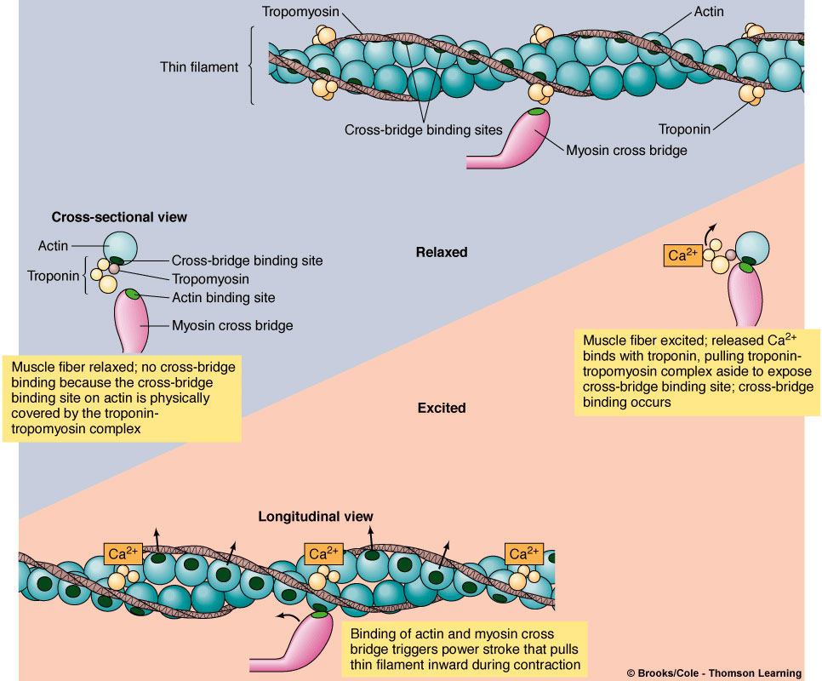
Role of Calcium in Cross-Bridge Formation

Slide 22
Tropomiosin dan troponin merupakan protein regulatorik karena berperan dalam menutupi (mencegah kontraksi) atau memajankan (memungkinkan kontraksi) tempat pengikatan untuk interaksi jembatan silang antara aktin dan miosin

Slide 23
pustaka
Sherwood Lauralee, 2009. Fisiologi Manusia Dari Sel ke Sistem. Edisi ke-6. Penerbit Buku Kedokteran EGC, Jakarta

